Slide 1
Бөлім тақырыбы: Жеңіс күні. Ұлы ерлікке тағзым. Морфология
Сабақтың тақырыбы: Майдан және тыл
Қыстырма сөздердің мағынасына қарай бөлінуі

Slide 2
Оқу мақсаттары: 7.2.2.1 публицистикалық және ресми стиль ерекшеліктерін қолданылған тілдік құралдар арқылы тану;
7.4.4.5 оқшау сөздердің қызметін түсіну, ажырата білу
Сабақ мақсаттары:
Публицистикалық және ресми стиль ерекшеліктерін қолданылған тілдік құралдары арқылы анықтайды.
Қыстырма сөздердің мағыналық түрлерін ажырата біледі.

Slide 3
Бағалау критерийі: публицистикалық және ресми стиль ерекшеліктерін қолданылған тілдік құралдар арқылы таниды. қыстырма сөздердің мағыналық түрлерін ажырата біледі.

Slide 4
Оқылым алды
Берілген сөз тіркестерінің сабақ тақырыбына қандай қатысы барына болжам жасап көріңдер.
Майдан даласы, ерлік ұмытылмайды, Отан үшін қан кешкендер, батыр бабаларым, тылдағы ерен еңбек.

Slide 5
Ойтүркі
Ойға қатысты сөйлеушінің көзқарасын білдіретін сөздер қалай аталады?
Қыстырма сөздердің мағыналық түрлеріне қандай мысалдар келтірер едің?

Slide 6
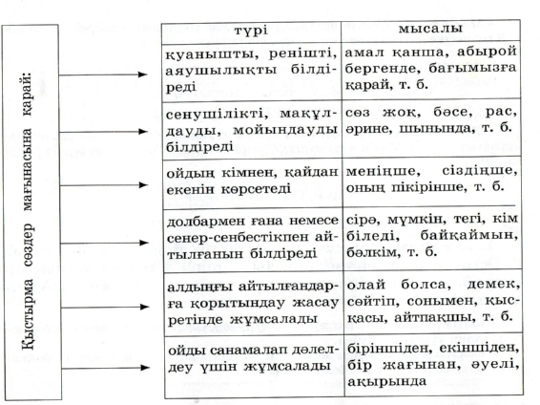
Өзіңді тексер

Slide 7
Оқылым кезі
1-тапсырма
Мәтіндердің стилін тілдік құралдары арқылы анықта.
Қазақстан азаматтары сұрапыл соғысқа қатысып қана қойған жоқ, ұрыстардың алғы шебінде ерен ерліктер көрсетті. Аттанғандардың көбісі соғыстан қайтып оралмады. Қанды қырғында елімізден аттанған жүздеген жауынгер Кеңес Одағының Батыры атанған болатын. Соғыс аяқталғаннан кейінгі жылдары Құдайберген Сұрағанов, Сабыр Рахымов, Бауыржан Момышұлы Батыр атағын алды. Екі мәрте Кеңес Одағының Батыры атағын Талғат Бигелдинов және Шығыстан шыққан қос жұлдыз пулеметші Мәншүк Мәметова мен мерген Әлия Молдағұловалар да осы жоғары атаққа лайықты деп танылды.

Slide 8
Қазақстанда сонау сұрапыл соғыс жылдарында толарсақтан қан кешіп, бүгінгі бейбіт өмірді сыйлаған майдангер ардагерлеріміз бен тылда еңбек еткен ерендерімізді мәңгі жадымызда сақтау үшін зор жұмыстар атқарылуда. Бүгінгі әрі келешек ұрпақ ата-бабаларының фашистік Германияның басқыншылық соғысына қарсы Кеңес одағы құрамында ерлікпен шайқасқанын еш ұмытпауы тиіс. «Біз бейбітшіліктің құнын терең түсінуге тиіспіз. Егер біздің бабаларымыз сол кезде жеңіске қол жеткізбеген болса, біз бүгінгі тәуелсіздікті көрер ме едік, көрмес пе едік. Бостандығымыз бен тәуелсіздігімізді бағалай білуіміз керек, ал жастар ардагерлерге әрқашан қамқор болуы қажет. Өз кезегінде, мемлекет те оларға жан-жақты көмек көрсетеді және оны одан әрі жалғастыра береді», - деген еді мемлекет басшысы.

Slide 9
2-мәтін
Қазақстанның табиғи байлығы Қызыл Армияны әскери техникамен жарақтандыруда маңызды рөл атқарды. КСРО 1941 жылғы 16 тамыздағы қаулысы Қазақстанның 1941 жылдың 4 тоқсаны мен 1942 жылға арналған әскери-шаруашылық жоспарын белгіледі. Осы қаулыға сәйкес республика экономикасы соғыс мүддесіне бағытталды. Республика әскери өндіріс үшін қажет мыс, қорғасын, металл, висмут, молибден, полиметалл кендерін өндіруде жетекші орында болды. Марганец, вольфрам, никель, т.б. өндіру жолға қойылды. Қазақстанның қорғаныс зауыттары қару-жарақ пен оқ-дәрі жасаудың жаңа үлгілерін игерді. Қарағанды кеншілері өнеркәсіп пен көлікті көмірмен қамтамасыз етті.

Slide 10
Орал - Ембі мұнайлы аудандарының кәсіпорындары сұйық отын шығаруды 39 пайызға арттырды. Электр қуатын өндіру 2 есе дерлік өсті. Соғыс жылдары барлығы 460 жаңа өндіріс орны салынды. Бұлардың қатарында соғыс жүріп жатқан аудандарда Қазақстанға көшірілген 142 кәсіпорын қысқа мерзім ішінде орналастырылып, іске қосылды. Қазақстанның ауыл шаруашылығы майдан мен тылды азық-түлікпен, өнеркәсіпті шикізатпен жабдықтады. Ал егіс көлемі 8 млн. гектарға жуық арттырылды. Республика 1941-45 жылдары 5829 мың тонна астық, 734 мың тонна ет және басқа азық-түлік берді. Соғыс жылдары республика еңбекшілері майданға киім-кешек, азық-түлік жіберіп, жеке азаматтардың қаржысына танктер, ұшақтар, сүңгуір қайықтар жасалды. Республика халқының майдан қажетіне ерікті жинаған қаржысы 4700 млн. сом болды. Осының өзі Қазақстан үшін екінші дүниежүзілік соғыс, соның ішінде Ұлы Жеңіс ұлт тарихының ерекше парақтары екенін көрсетсе керек.

Slide 11
Дескриптор
- мәтіндердің тақырыбын салыстырады;
-стильдерін анықтайды;
-тілдік құралдарын табады;
-нақты дәлелдер келтіреді.

Slide 12
2-тапсырма
Кластерді толтырыңыз.
Ұлы Отан соғысындағы қазақ
батырлары

Slide 13
Қорытынды:
«Ешкім де, ешқашан да ұмытылған емес» деген тақырыпта мақала жазыңыз.
Дескриптор
-мақала құрылымын сақтайды;
-публицистикалық стиль ерекшелігін қолданады;
-қыстырма сөздердің мағыналық түрлерін сауатты қолданады.

Slide 14
Кері байланыс
Бүгін не үйрендің?
Сабақ бойынша қандай сұрақтарың бар?
Келесі сабақта қандай мәселеге баса назар аудару керек?
Сабақтағы материалдардан өзіңе қандай ой түйдің?

